Slide 1
Заполняем
пояснительную записку

Slide 2
Приказ комитета экономического развития и инвестиционной деятельности Ленинградской области от 13.08.2020 № 30 «Об утверждении Методики проведения процедур оценки регулирующего воздействия проектов нормативных правовых актов Ленинградской области, экспертизы нормативных правовых актов Ленинградской области и оценки фактического воздействия нормативных правовых актов Ленинградской области»

Slide 3
Раздел 1 «Общие положения»
Наименование регулирующего органа (разработчика)
Вид и наименование акта
Основание для разработки проекта акта
Краткое описание содержания предлагаемого регулирования
Степень регулирующего воздействия проекта акта
Контактная информация исполнителя в регулирующем органе

Slide 4
Основание для разработки проекта акта
Если основанием для разработки проекта акта являются положения нормативного правового акта большей юридической силы, то такие положения указываются регулирующим органом в пояснительной записке со ссылкой на статьи и пункты соответствующего акта.
В случае если разработка проекта акта производится по инициативе самого регулирующего органа, это также указывается в пояснительной записке.

Slide 5
Краткое описание содержания предлагаемого регулирования
Проектом актом предлагается уточнить перечень документов, предоставляемых для получения субсидии. | 1. Проектом акта предлагается дополнить перечень документов, предоставляемых соискателями для получения субсидии: Штатное расписание организации. Наличие этого документа позволит конкурной комиссии проверить наличие в штате соискателя соответствующих специалистов, в целях соблюдения соответствия соискателя требованию, указанному в пункте 1.5 Порядка. 2. Проектом акта предлагается дополнить перечень документов, предоставляемых для получения субсидии (абзац четвертый подпункта «а» пункта 2.2 Порядка), указанием на то, что вместо копий договоров холодного водоснабжения, водоотведения с собственниками жилых домов может быть предоставлен реестр жилых домов с приложением оферты на заключение договоров холодного водоснабжения, водоотведения, опубликованной в печатном издании, в котором публикуются акты органа местного самоуправления, или на официальном сайте ресурсоснабжающей организации. Это позволит соискателям претендовать на получение субсидии в отсутствии копии вышеуказанных договоров.

Slide 6
Степень регулирующего воздействия проекта акта

Slide 7
Раздел 2 «Проблема, негативные эффекты»
Описание проблемы, на решение которой направлено предлагаемое регулирование
Оценка негативных эффектов
Опыт решения аналогичных проблем в других субъектах Российской Федерации

Slide 9
отсутствие нормативного правового регулирования какой-либо сферы само по себе не является проблемой
ВАЖНО
наличие поручения о разработке проекта акта не является доказательством наличия проблемы.
негативные эффекты показывают актуальность проблемы.

Slide 10
Наличие негативных эффектов подтверждается статистическими оценками данные независимых исследований, собственными экспертными оценками, мнениями участников общественных отношений.
Если негативных эффектов нет, значит проблема неактуальна!

Slide 11
При описании проблемы также отвечаем на вопросы:
Время возникновения проблемы (новая/старая, когда возникла)?
Что ранее предпринималось для решения проблемы?
Возможно ли решить проблему без участия государства?
Если ничего не делать то, что будет?

Slide 12
Раздел 3 «Цель регулирования»
Цели предлагаемого правового регулирования
Индикаторы достижения целей
Целевые значения индикаторов по годам, единицы измерения индикаторов
Сроки достижения целей предлагаемого регулирования

Slide 13
Цель
решение проблемы
смягчение порождаемых ею негативных эффектов
Количественная измеримость
Определенность по срокам
Конкретность
«улучшение ситуации»
Не используем
«создание условий»
«содействие»

Slide 14
Проблема
Негативные эффекты
По результатам деятельности за 2021 год не достигнуты получателями субсидий значения показателей, необходимых для достижения результата предоставления субсидии, по 59 договорам о предоставлении субсидии, в том числе по 27 договорам о предоставлении субсидии, заключенным в 2020 году и по которым уже переносилось достижение показателей по результатам деятельности за 2020 год на 2021 год в связи с распространением новой коронавирусной инфекции (COVID-19).
Изъятие из оборотных средств субъектов МСП денежных средств для возврата средств субсидии в областной бюджет, что ухудшит финансовое состояние субъектов МСП. Невозможность получения финансовой поддержки субъектами МСП, допустившими нарушение условий предоставления субсидии.
Цель
Индикатор достижения цели, его целевое значение
Повышение конкурентоспособности субъектов малого и среднего предпринимательства, обеспечение социальной устойчивости и роста занятости населения посредством стимулирования субъектов малого и среднего предпринимательства к реализации проектов в сфере социального предпринимательства
Количество субъектов малого и среднего предпринимательства, получивших поддержку
Предоставление поддержки 45 субъектам МСП в 2022 году, далее – применение нормы не предусмотрено

Slide 15
Раздел 4 «Численность потенциальных адресатов предлагаемого правового регулирования (их групп)»
Группы потенциальных адресатов предлагаемого правового регулирования (краткое описание их качественных характеристик)
Количество участников группы
Источники данных

Slide 16
группы участников отношений, интересы которых могут быть затронуты предлагаемым правовым регулированием
Количественная оценка
на стадии разработки проекта акта
после введения регулирования
Указываем по состоянию на какое число определена численность

Slide 17
Раздел 5 «Анализ влияния социально-экономических последствий реализации проекта акта на деятельность субъектов малого и среднего предпринимательства»
Содержательные издержки
Приобретение оборудования, его установка
Наем персонала, обеспечение новых рабочих мест
Обучение персонала
Заказ (предоставление) услуг, выполнение работ

Slide 18
Налоговые льготы
Субсидирование
Смягчение ответственности
Упрощение отчетности
Выгоды, преимущества

Slide 19
Раздел 6 «Новые функции, полномочия, обязанности и права органов государственной власти Ленинградской области, порядок их реализации»
Описание новых или изменения существующих функций, полномочий, обязанностей или прав
Порядок реализации
Оценка изменения трудозатрат и(или) потребностей в иных ресурсах
Количественная оценка расходов и возможных поступлений

Slide 20
Описание новых или изменения существующих функций, полномочий, обязанностей или прав | Порядок реализации | Оценка изменения трудозатрат и(или) потребностей в иных ресурсах | Количественная оценка расходов и возможных поступлений, млн . рублей
Комитет по развитию малого, среднего бизнеса и потребительского рынка Ленинградской области
Организация проведения отбора соискателей на предоставление субсидии | В соответствии с проектом акта: проведение отбора получателей субсидии, предоставление субсидии, проверка отчётности, осуществление контроля | Полномочия будут осуществляться в пределах установленной штатной численности | Без изменений
Фонд поддержки предпринимательства Ленинградской области
Организация обучения работников получателей субсидии | В соответствии с проектом акта: обучение, консультирование. | Увеличение количество работников на 1 ед. | Затраты на оплату труда: 40 тыс. рублей в месяц.
Расходы/доходы
только в контексте трудовых ресурсов!

Slide 21
Раздел 7 «Дополнительные расходы (доходы) областного бюджета Ленинградской области, связанные с введением предлагаемого регулирования»
Мероприятия, необходимые для достижения целей регулирования
Объем финансирования
Источники финансирования/источники поступления

Slide 22
РАСХОДЫ
Мероприятия | Объем финансирования | Источники финансирования
Предоставление субсидии | 2022 год - 58 млн. рублей; 2023 год – 96 млн. рублей; 2024 год – 59 млн. рублей; 2025 год – 75 млн. рублей. | Областной бюджет Ленинградской области; Федеральный бюджет.
Обучение работников получателей субсидии (заключение договора с образовательной организацией, оплата услуг) | 2023 год – 108 тыс. рублей | Областной бюджет Ленинградской области
Периодические расходы
единовременные расходы

Slide 23
ДОХОДЫ/ИНАЯ ВЫГОДА
Мероприятия | Ожидаемые доходы, руб.,/иная выгода Прогнозируемый период, год
Увеличение налоговых платежей (налог на прибыль) от организаций, которым предоставлена субсидия | 2023 год – на 3 млн. рублей (по сравнению с предыдущим годом); 2024 год – на 5 млн. рублей (по сравнению с предыдущим годом) ; 2025 год – 20 млн. рублей (по сравнению с предыдущим годом).
Создание новых рабочих мест | 2023 год –50 ед.; 2024 год – увеличение на 20 ед. по сравнению с предыдущим периодом.

Slide 24
Раздел 8 «Обязанности (обязательные требования), ограничения потенциальных адресатов предлагаемого правового регулирования и связанные с ними
расходы (доходы)»
Группа участников отношений
Описание новых обязанностей (обязательных требований), ограничений, изменения содержания существующих обязанностей (обязательных требований), ограничений, отмена обязанностей (обязательных требований), ограничений
Оценка расходов (доходов) потенциальных адресатов регулирования, связанных с введением предлагаемого правового регулирования

Slide 25
Группа участников отношений | Описание новых обязанностей (обязательных требований), ограничений, изменения содержания существующих обязанностей (обязательных требований), ограничений, отмена обязанностей (обязательных требований), ограничений | Оценка расходов (доходов) потенциальных адресатов регулирования, связанных с введением предлагаемого правового регулирования
юридических лиц, 100 процентов акций (долей) которых принадлежит Ленинградской области | - Предоставление пакета документов для получения субсидии; Предоставление отчетности. В случае, если проект акта содержит обязательные требования, указать на соответствие их принципам, установленным Федеральным законом от 31.07.2020 №247-ФЗ «Об обязательных требованиях в Российской Федерации» | Расходы (можно воспользоваться калькулятором издержек): Расходы на заполнение заявления, ксерокопирование документов – 600 рублей; Расходы на подготовку отчетности – 5000 рублей; Количество потенциальных субъектов регулирования – 5 ед. Итого: общие расходы: 5х5600 = 28000 руб. Доходы: Возмещение затрат: 2022 год - 58 млн. рублей; 2023 год – 96 млн. рублей; 2024 год – 59 млн. рублей; 2025 год – 75 млн. рублей.

Slide 26
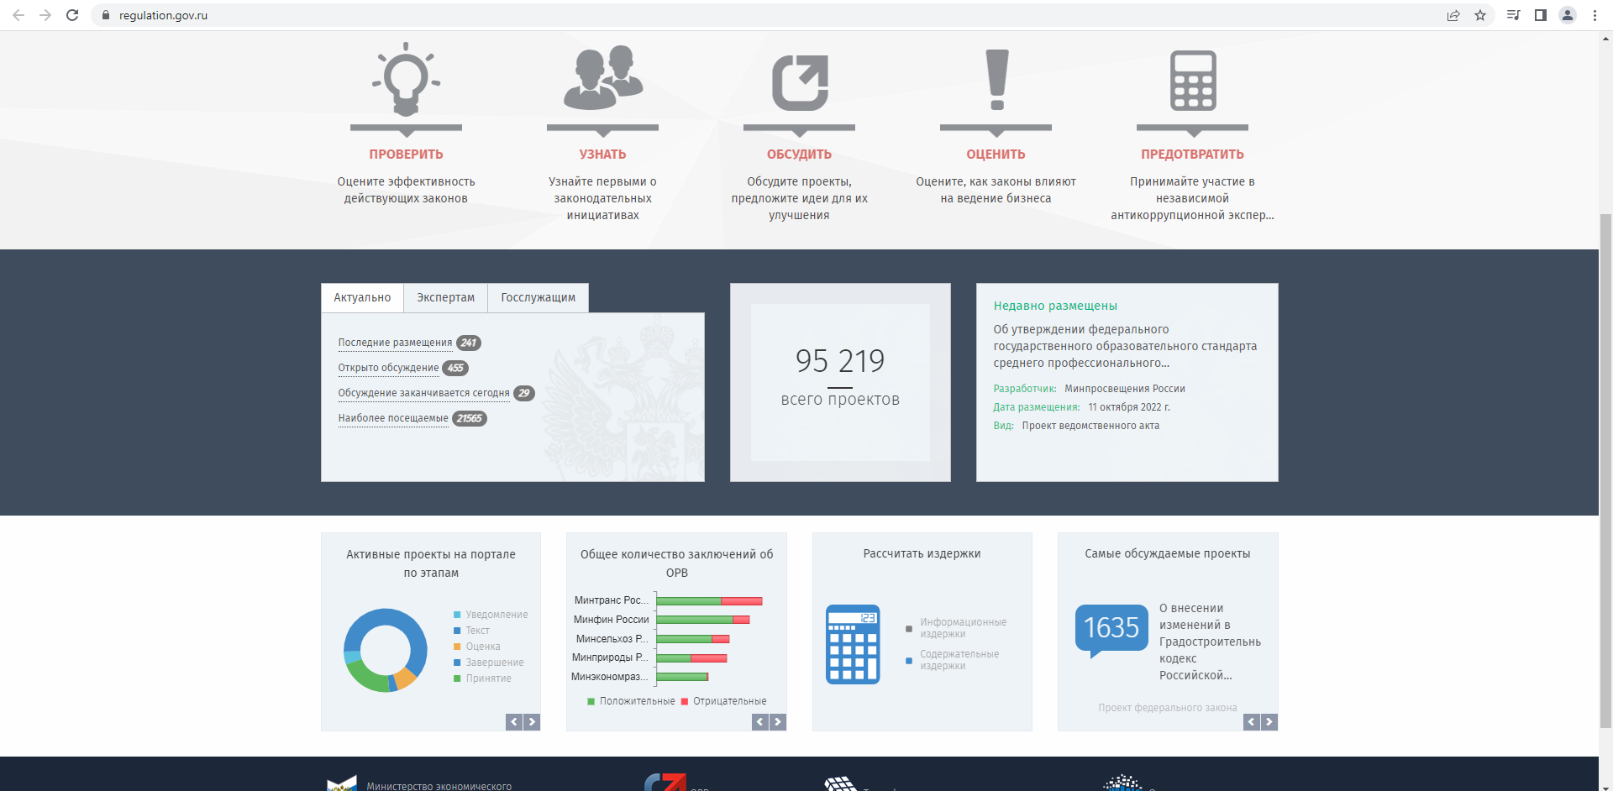

Slide 27
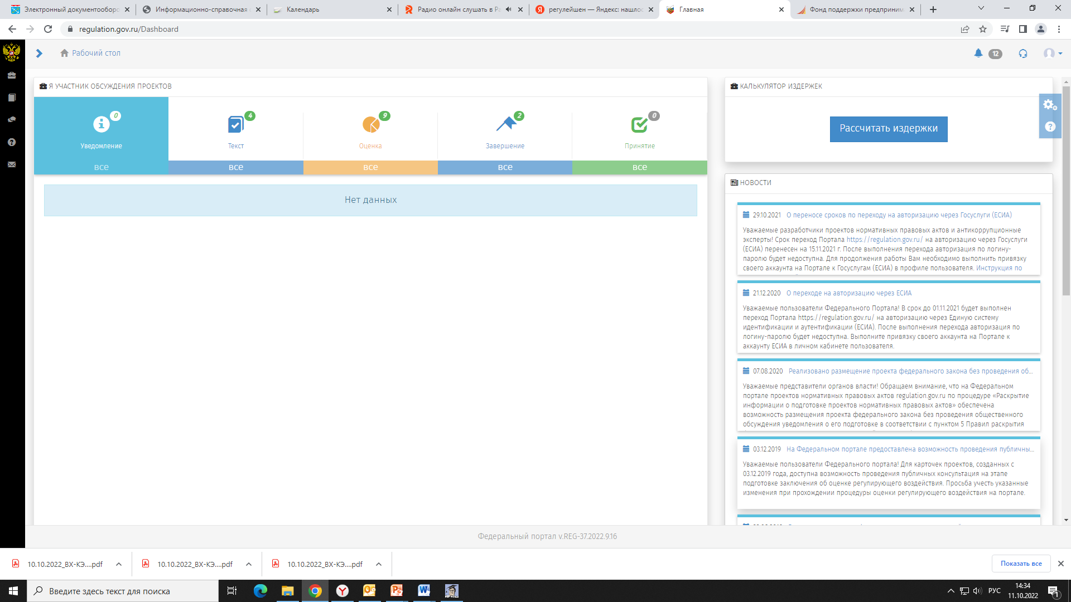

Slide 28
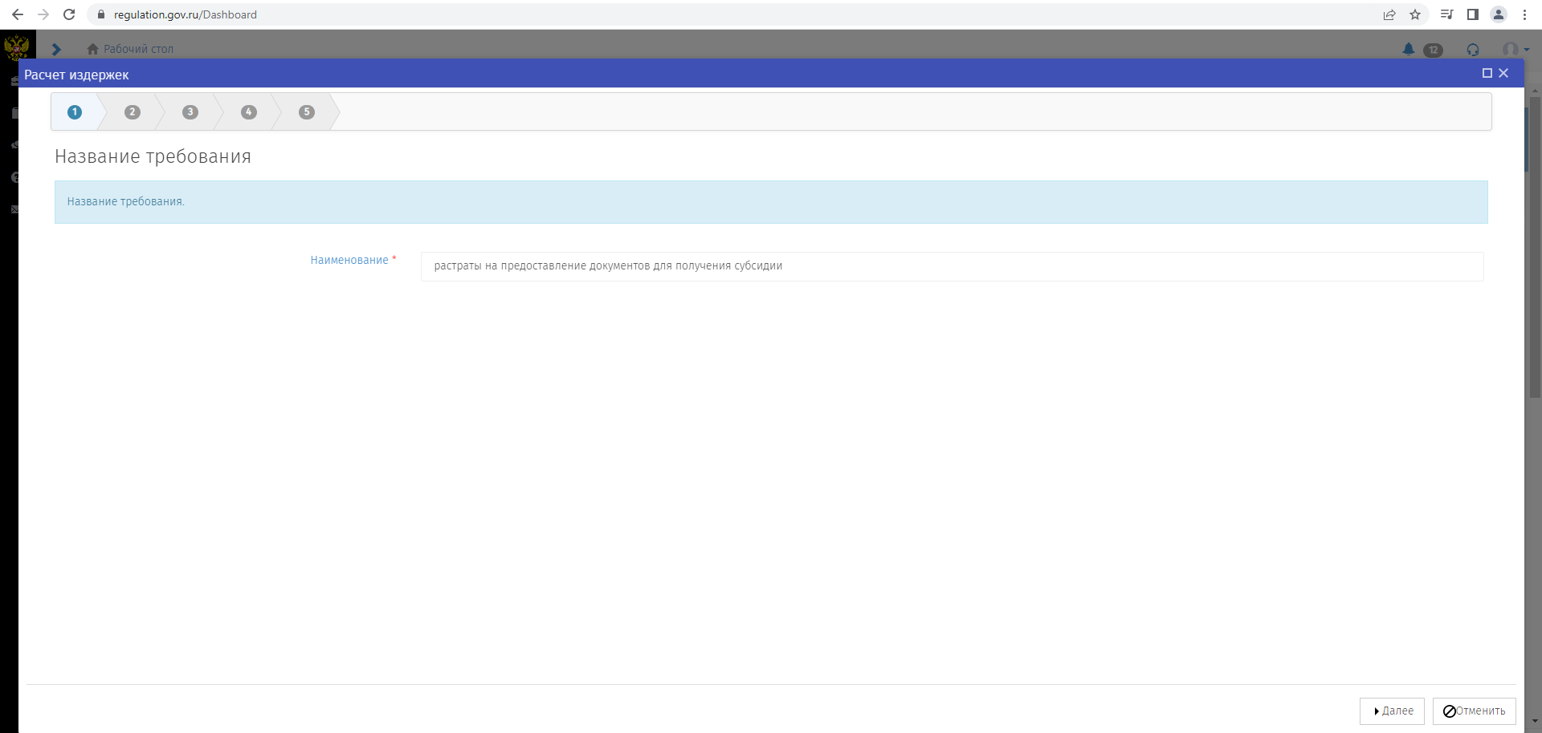

Slide 29
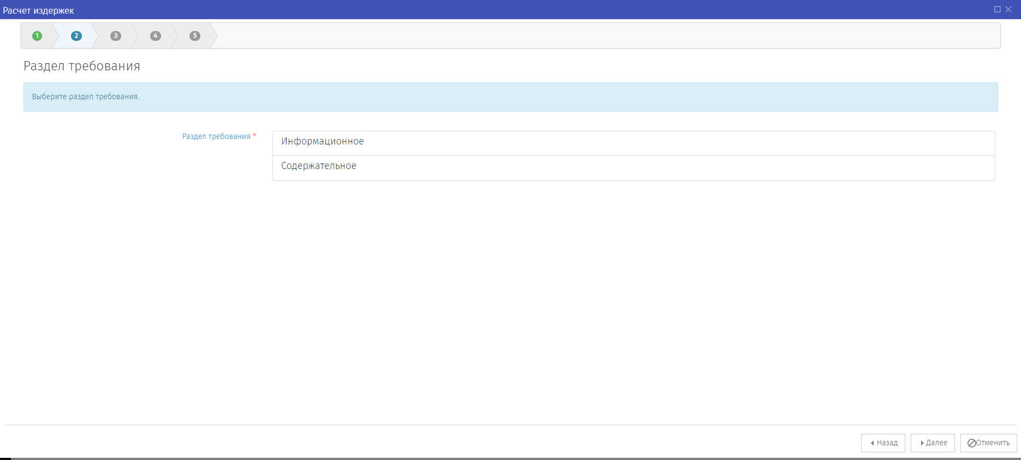

Slide 30
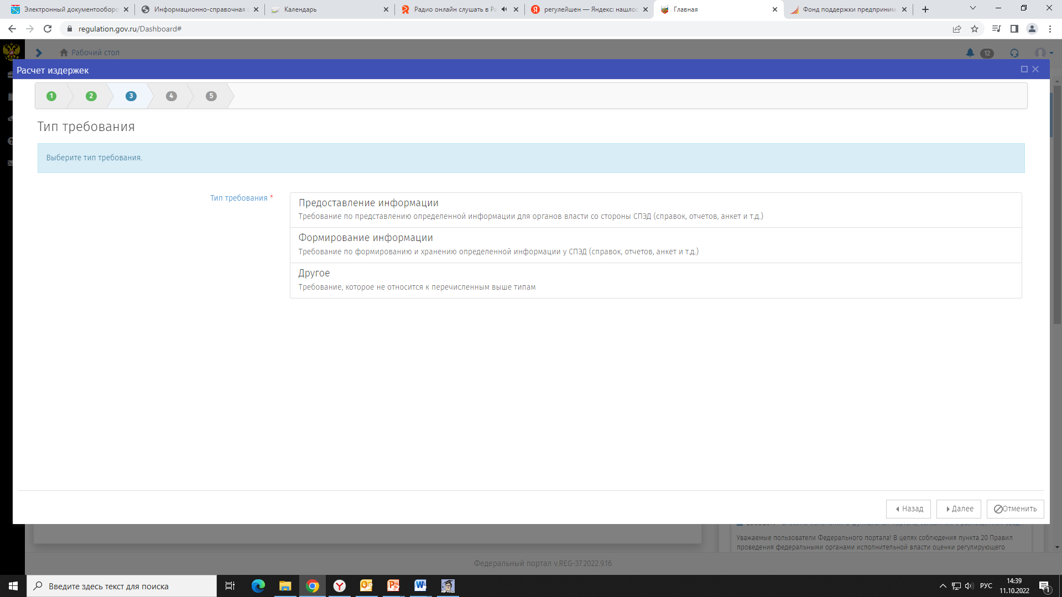

Slide 31
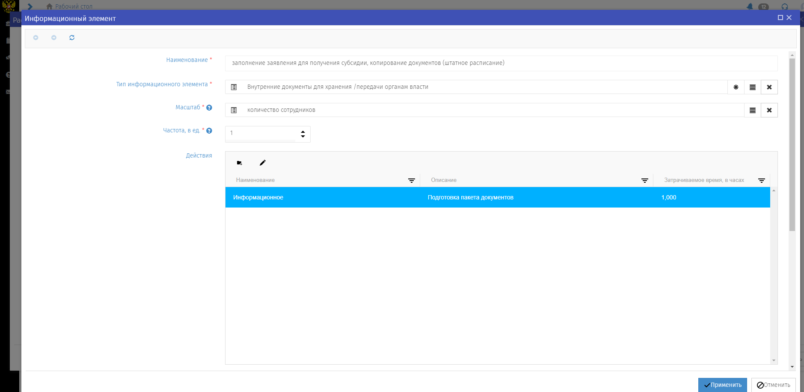

Slide 32
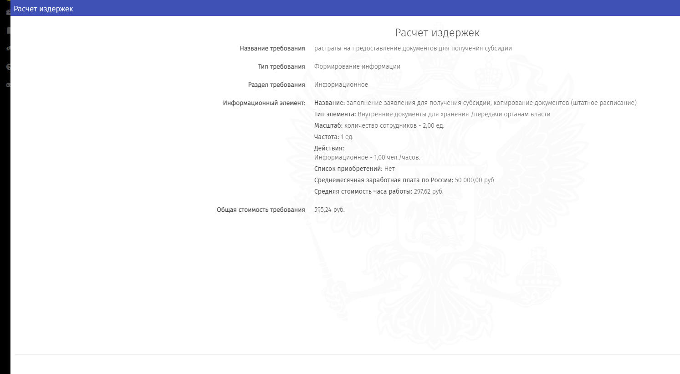

Slide 33
В случае, если проект акта содержит обязательные требования, в разделе 9 ПЗ необходимо указать на соответствие их принципам, установленным Федеральным законом от 31.07.2020 №247-ФЗ «Об обязательных требованиях в Российской Федерации».

Slide 34
Раздел 9 «Оценка рисков неблагоприятных последствий применения предлагаемого правового регулирования»
Виды рисков
Оценка вероятности наступления неблагоприятных последствий
Методы контроля рисков
Степень контроля рисков

Slide 35
Виды рисков
Риски ухудшения инвестиционного климата
Риски отсутствия необходимых ресурсов и кадров
Риски несоответствия предложенного способа правового регулирования уровню распространения необходимых технологий
Риски снижения конкуренции
Риски снижения безопасности и качества продукции, связанные со снижением требований к качеству продукции
Риски несоответствия предложенного правового регулирования заявленным целям регулирования
Риски недостаточности механизмов реализации предлагаемого правового регулирования для решения проблемы
Риски отсутствия должного контроля соблюдения вводимых требований
Риски снижения темпов развития малого и среднего предпринимательства

Slide 36
Виды рисков | Оценка вероятности наступления неблагоприятных последствий | Методы контроля рисков | Степень контроля рисков (полный/частичный/отсутствует)
Риски несоответствия предложенного правового регулирования заявленным целям регулирования. | Средняя вероятность | Оценка эффективности предоставления субсидии | Полный
Риски отсутствия необходимых ресурсов и кадров | Низкая вероятность | Осуществление контроля выполнения поставленных задач | Полный

Slide 37
Раздел 10 «Сравнение возможных вариантов решения проблемы»
Содержание варианта решения проблемы
Качественная характеристика и оценка динамики численности потенциальных адресатов предлагаемого правового регулирования в среднесрочном периоде (1-3 года)
Оценка расходов (доходов) потенциальных адресатов регулирования, связанных с введением предлагаемого правового регулирования
Оценка расходов (доходов) областного бюджета субъекта Российской Федерации, связанных с введением предлагаемого правового регулирования
Оценка возможности достижения заявленных целей регулирования посредством применения рассматриваемых вариантов предлагаемого правового регулирования
Оценка рисков неблагоприятных последствий

Slide 38
Вариант №1
Вариант №2
Обоснование выбора предпочтительного способа решения проблемы делается на основе сопоставления издержек и выгод различных способов.

Slide 40
Раздел 11 «Прочие положения»
Необходимость установления переходного периода и(или) отсрочки введения предлагаемого правового регулирования: есть (нет)
Необходимость распространения предлагаемого правового регулирования на ранее возникшие отношения

Slide 41
Раздел 12 «Необходимость установления срока действия акта, содержащего обязательные требования, и(или) отлагательного срока вступления в силу акта с учетом положений Федерального закона от 31.07.2020 № 247-ФЗ «Об обязательных требованиях в Российской Федерации»
Статья 3. Действие обязательных требований
1. Положения нормативных правовых актов, устанавливающих обязательные требования, должны вступать в силу либо с 1 марта, либо с 1 сентября соответствующего года, но не ранее чем по истечении девяноста дней после дня официального опубликования соответствующего нормативного правового акта, если иное не установлено федеральным законом, Указом Президента Российской Федерации или международным договором Российской Федерации, предусматривающими установление обязательных требований.
Изменения в ранее принятые акты могут вступать в силу в иные сроки, если в заключении об ОРВ установили одновременно следующее:
поправки вносят для снижения затрат физлиц и компаний на исполнение уже установленных требований в сфере предпринимательской и другой экономической деятельности;
- изменения не содержат новых условий, ограничений, запретов и обязанностей.

